Slide 1
Конкурс «Школы инновационных
образовательных практик Пермского края», 2020 г
«Школьная модель
формирования и оценивания логических познавательных УУД»

Slide 2

Продукты практики:
Образовательные результаты практики:
умения учащихся: определять понятия, классифицировать, устанавливать аналогии, устанавливать причинно-следственные связи;
положительная динамика заявленных УУД на 15-20 % с 5 по 7 классы;
процент выполнения заданий на проверку уровня владения логическими познавательными УУД у обучающихся 5-7 классов до 70%
проявление у обучающихся 5-7 классов высокой мотивации к интеллектуальной деятельности на логических играх.
Программы курсов для учащихся 5-7 классов
Сценарий и задания к интеллектуальным играм
Учебные ситуации с уроков биологии, географии, математики
Задания учащимся для формирования познавательных логических умений на предметах.

Slide 3
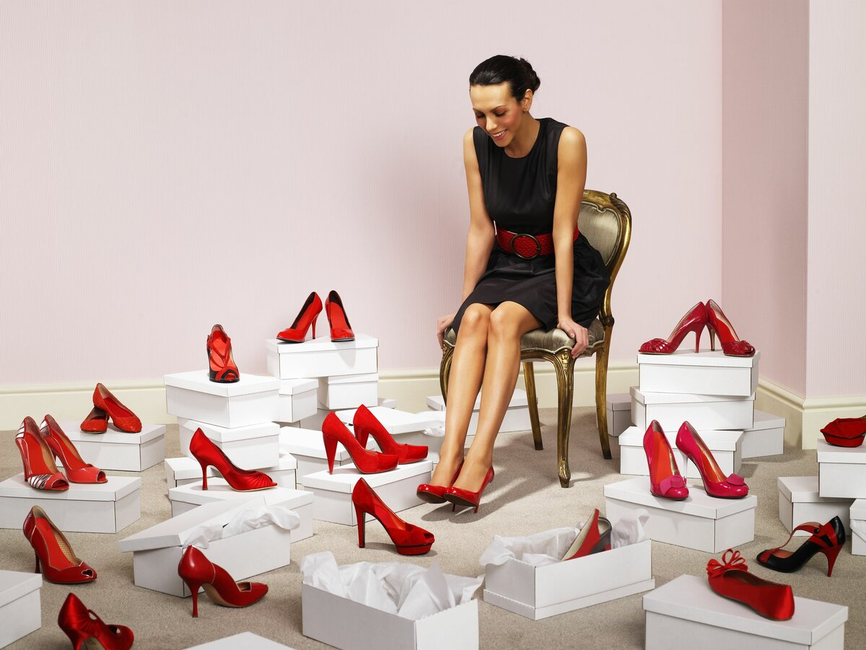

но Вы не сможете отказаться от …..

Slide 4

Методические мероприятия
Мастер-классы "Учебные ситуации на уроке"
Практикум «Интеллектуальная игра- «Время думать»
Презентационный семинар
Учебные ситуации на уроке
Практикум «Интеллектуальная игра - «Турнир логиков»
Место проведения: 1 вариант: на базе школы-заказчика;
2 вариант: на базе школы-заявителя

Slide 5
Потенциальным участникам предлагаем
2 пакета методических мероприятий
на базе МБОУ «Переборская ООШ»
на базе заявившихся муниципалитетов или учреждений
3 варианта
Презентационный семинар «Школьная модель формирования и оценивания логических познавательных УУД»,
мастер-класс «Учебные ситуации на уроках по развитию логических познавательных УУД»,
«Интеллектуальная игра «Время думать» или Интеллектуальная игра «Турнир логиков» (по выбору)
1. Презентационный семинар «Школьная модель формирования и оценивания логических познавательных УУД» + мастер-класс «Учебные ситуации на уроках по развитию логических познавательных УУД» + Интеллектуальная игра «Время думать» или «Турнир логиков» (по выбору)
2. Презентационный семинар «Школьная модель формирования и оценивания логических познавательных УУД» + Мастер-класс «Учебные ситуации на уроках по развитию логических познавательных УУД».
3. Презентационный семинар «Школьная модель формирования и оценивания логических познавательных УУД» + Интеллектуальные игры «Время думать», «Турнир логиков» (по выбору)

Slide 6


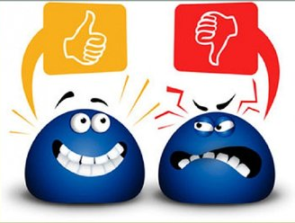

Почему выбрать нужно нас?
Возьмёте в копилку
методические и дидактические разработки школы для использования в своем образовательном процессе
Составите представление
методические и дидактические разработки учебных ситуаций для использования в своем образовательном процессе
о системе работы МБОУ «Переборская ООШ» по формированию познавательных логических УУД.
Научитесь
Посмотрите и обсудите
оценивать логические УУД у обучающихся посредством использования заданий и критериев предлагаемых интеллектуальных игр
фрагменты уроков с учебными ситуациями по формированию умений

Slide 7

Не откладывайте на завтра-
выбирайте сегодня!
Подать заявку

